Slide 1
সবাইকে শুভেচ্ছা

Slide 2
শিক্ষক পরিচিতি
মোঃ হারুন অর রশিদ
সহকারি শিক্ষক (আইসিটি)
জোত আতাউল্যা দাখিলল মাদ্রাসা
গোপালপুর,টাংগাইল।

Slide 3
পাঠ পরিচিতি
শ্রেনীঃ অষ্টম
বিষয়ঃ বাংলা ১ম পত্র (কবিতা)
অধ্যায়ঃ ৬
সময়ঃ ৫০ মিনিট
Notes:
স

Slide 4
শিখনফল
আবার আসিব ফিরে কবিতায় কবি কোথায় আসতে চান তা বলতে পারবে।
আবার আসিব ফিরে কবিতার মূলভাব কি তা বলতে পারবে
এ কবিতার মাধ্যমে শিক্ষার্থীদের মধ্যে স্বদেশ প্রেম জাগ্রত হবে।

Slide 5
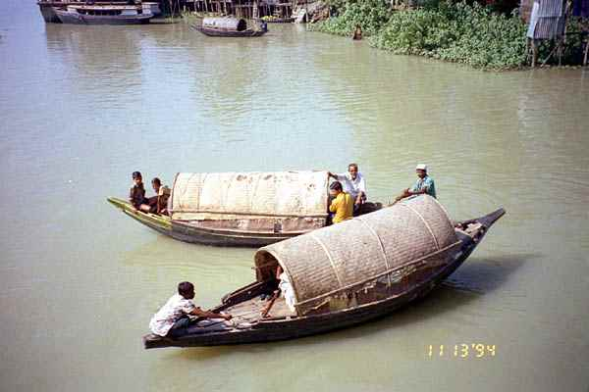
ছবিতে তোমরা কি দেখতে পারছ ?

Slide 6
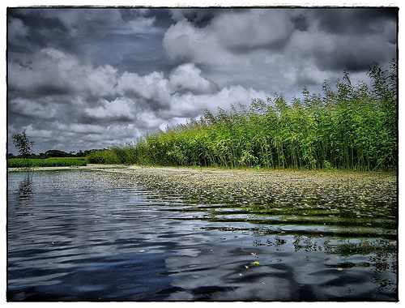
নীচে ছবিতে তোমরা কি দেখতে পারছ ?

Slide 8
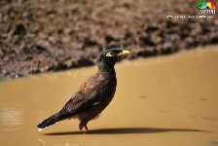
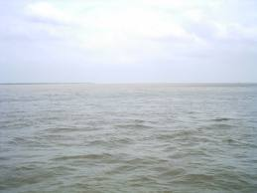
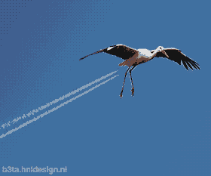
উপরের ছবিতে তোমরা কি দেখতে পারছ ?

Slide 9
আবার আসিব ফিরে

Slide 10
কবি পরিচিতি
জন্ম
কাব্যগ্রন্থ
মৃত্যু

Slide 11
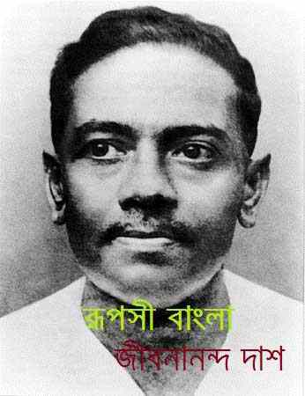
জন্মঃ১৭ই ফেব্রুয়ারী১৮৯৯
মৃত্যুঃ২২এঅক্টোবর১৯৫৪

Slide 12
শিক্ষকের আদর্শ পাঠঃ
সরব পাঠঃ

Slide 13
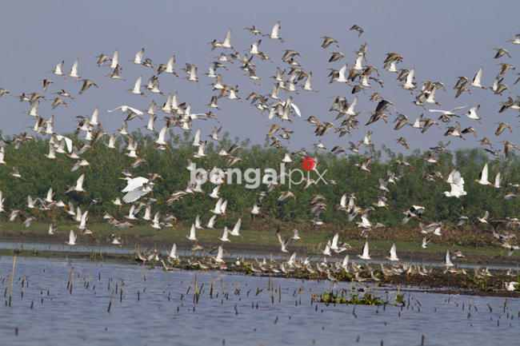
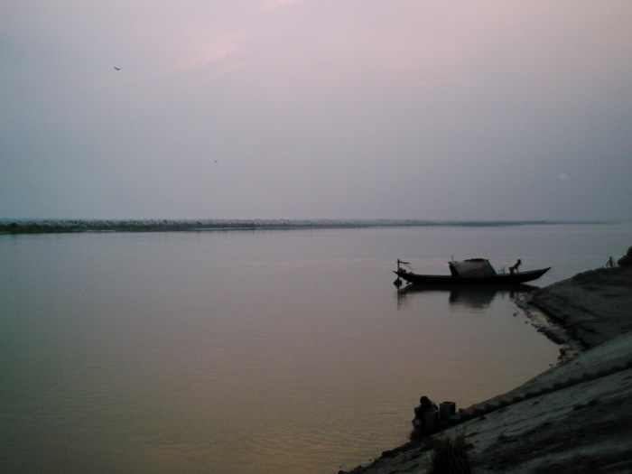
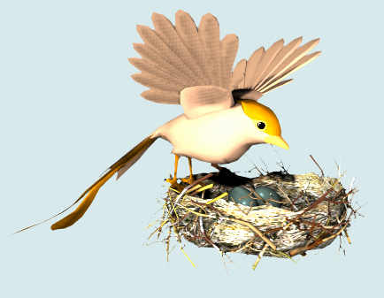
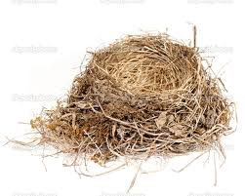
শব্দার্থঃ
শঙ্কচিলঃ
লক্ষীপেচাঃ
জলাঙ্গীঃ
নীড়েঃ

Slide 14
কবিতা বিশ্লেষণ
আবার আসিব ফিরে কবিতায় কবি কোথায় ফিরে আসতে চান?
আবার আসিব ফিরে কবিতাটিকে কার সাথে তুলনা করা হয়েছে?
কার্তিকের নবান্নের দেশ বলতে কি বুঝানো হয়েছে?

Slide 15
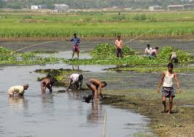
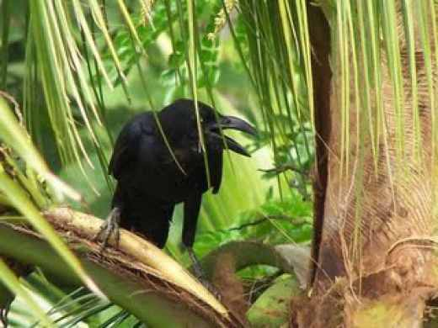

Slide 16
দলীয়কাজঃ
আবার আসিব ফিরে কবিতায় কবির স্বদেশ প্রেমের বর্ননা
দাও।

Slide 17
মূল্যায়ন
ডিঙ্গা শব্দের অর্থ কি ?
জলাংগী শব্দের অর্থ কি ?
কার্তিক মাসের নব্বান্ন বলতে কি বুজানো হয়েছে?

Slide 18
বাড়ীর কাজ
আবার আসিব ফিরে কবিতায় কবির স্বদেশ প্রেমের বর্ননা দাও।
।

Slide 19
ধন্যবাদ

